Slide 1

React Local Storage
Paweł Leszczyński

Slide 2
Session vs Local Storage
Session Storage
Local Storage
Dane są przechowywane przez przeglądarkę, tak długo, jak otwarta jest karta, zawierająca je.
Dane są przechowywane lokalnie, nawet po zamknięciu przeglądarki.

Slide 3
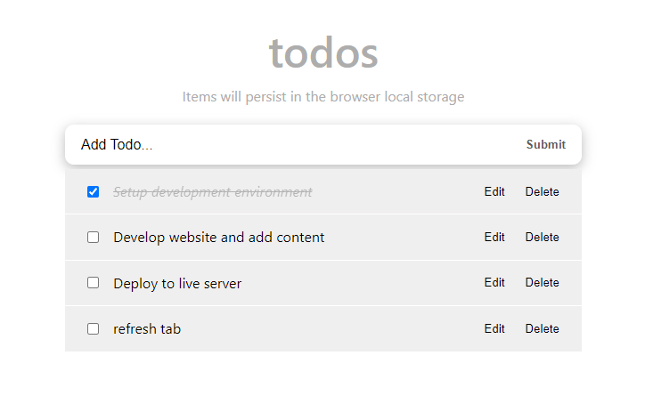
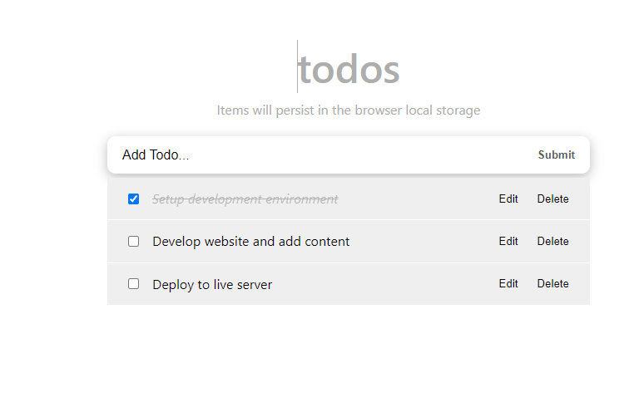
Session Storae w todos
W tworzonej aplikacji ,,todos”, każdorazowe odświeżenie strony, spowoduje utratę wprowadzonych przez nas zmian
?

Slide 4
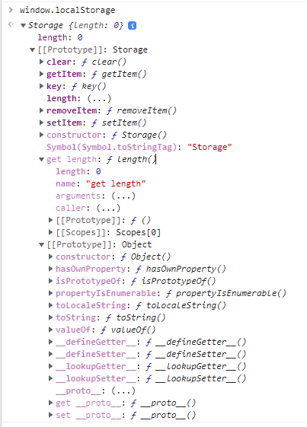
Local Storage
Wpisując w konsoli ”localStorage” lub ”window.localStorage”, uzyskamy informację o przechowywanych lokalnie danych.

Slide 5

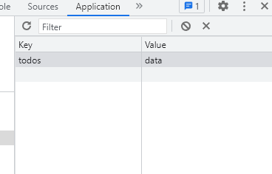
Set Item
Za pomocą metody ”setItem” jesteśmy w stanie dodac item’y do obiektu ”Storage”
Storage akceptuje tylko wartości typu ”string”.
Przekazując dane do Storage’u, użyjemy metody: JSON.stringify().

Slide 6

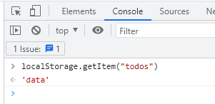
Get Item
Za pomocą metody ”getItem” za pomocą klucza, możemy znaleźć przypisaną mu wartość.
Do konwersji odczytanego string’a do obiektu JS, użyjemy metody ”JSON.parse()”

Slide 7
Remove Item
Metoda ”RemoveItem” umożliwia usunięcie item’u ze Storage’u, przy użyciu klucza(”key”)

Slide 8
Clear
Metoda ”clear” wyczyści Storage ze wszystkich przechowywanych danych.

Slide 9

Local Storage w todos
W celu przeniesienia danych do local storage, musimy stworzyć Hook ”useEffect” w ”TodosLogic”.

Slide 10
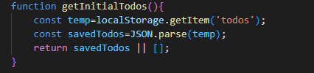
Local Storage w todos
Następnie tworzymy funkcję, która będzie zwracać ze storage’a, umieszczone tam item’y.
Stworzonej funkcji, musimy jeszcze użyć do przypisania wartości zmiennym.

Slide 11
Od teraz, lista z naszej aplikacji, nie będzie znikać po każdym odświeżeniu strony.

